Slide 1
Bhópálská katastrofa

Slide 2
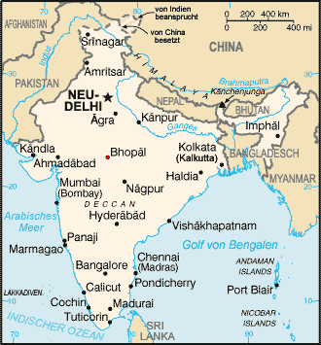
Shrnutí
Nejhorší průmyslová havárie v dějinách lidstva
Město Bhópál ve střední Indii
2. – 3. prosince 1984
Havárie továrny na pesticidy společnosti
Union Carbide
https://www.google.com/url?sa=i&source=images&cd=&cad=rja&uact=8&ved=2ahUKEwj8lsrzzJPhAhWHYVAKHQFxD7MQjRx6BAgBEAU&url=https%3A%2F%2Fcs.wikipedia.org%2Fwiki%2FBh%25C3%25B3p%25C3%25A1lsk%25C3%25A1_katastrofa&psig=AOvVaw096Pdb79g3tfsrqnm-2ICb&ust=1553270294372271

Slide 3
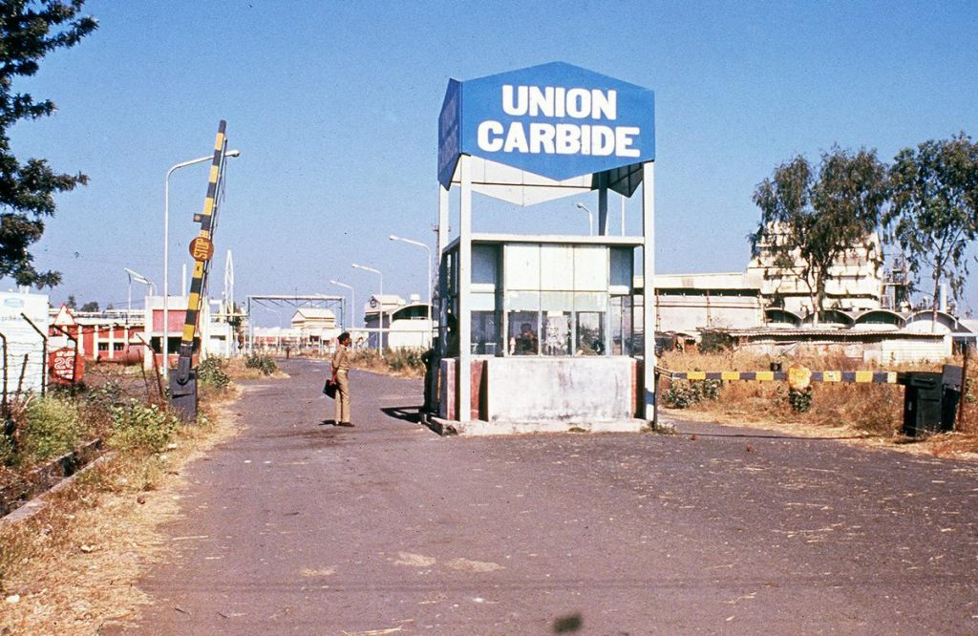
https://www.metroid.net.au/engineering/wp-content/uploads/2016/08/BHOPAL-1024x666.jpg

Slide 4
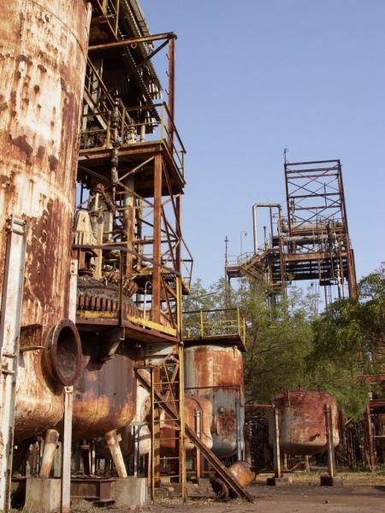
https://images.app.goo.gl/hiw9VNh14mZSAvhS9

Slide 5
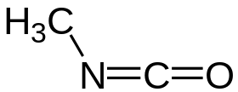

Methyl isokyanát
Vysoce toxická chemická sloučenina
Zkratka MIC
Používá se k výrobě velmi rozšířeného pesticidu sevinu
Jeho teplota varu je 39,5°C, je nutné ho chladit

Slide 6
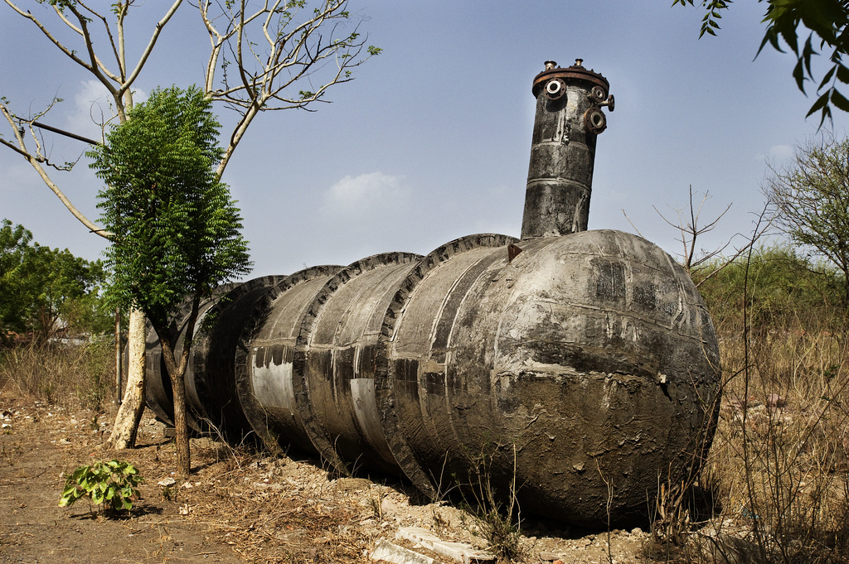
https://farm8.staticflickr.com/7561/28635192912_fc0fd84dca_b.jpg

Slide 7
Seznam pochybení ze strany Union Carbide
Továrna byla postavena a provozována za co nejmenších nákladů, protože po zvýšení výrobní kapacity začala prodělávat
Pro stavbu továrny byla použita běžná ocel místo nerezové
Chladicí systém byl odstaven (pro ušetření 37 dolarů za den)
Pračka plynů neměla dostatečný výkon a navíc byla mimo provoz
Aby spalovací věž mohla fungovat, vyžadovala opravu, ta však nebyla ani během dvou měsíců provedena
Měřicí zařízení ve velíně nebyla zkalibrována, což znemožnilo včasný zásah

Slide 8
Seznam pochybení ze strany Union Carbide
MIC bylo skladováno v obrovských nádržích, které byly navíc přeplněny
Úložiště MIC bylo v rozporu s předpisy propojeno s jinou jednotkou
Nebyla instalována záklopka, která by oddělila nevhodně spojená potrubí
Bezpečnost byla ohrožena příliš nízkým počtem zaměstnanců
Společnost ignorovala bezpečnostní zprávu, podle které existovalo 30 nebezpečných oblastí v továrně, tento fakt Union Carbide utajil
Nikdo nenahlásil, že nádrž E610 nebylo možné natlakovat (právě to umožnilo vstup vody do nádrže)

Slide 9
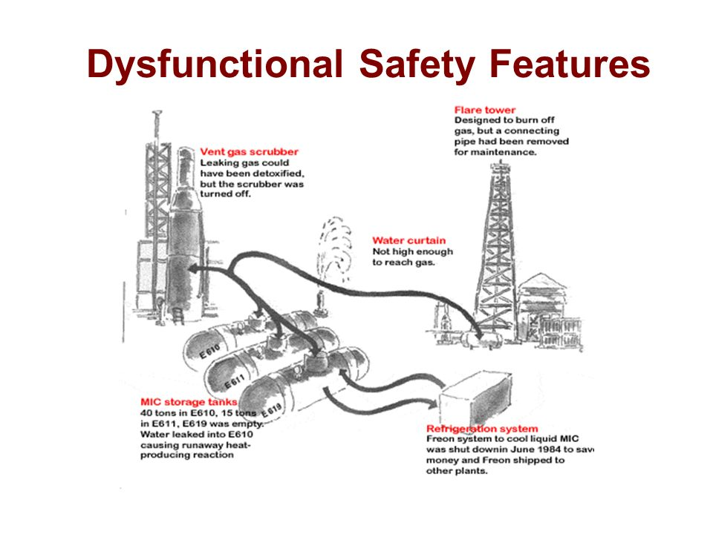
https://slideplayer.com/slide/7264860/24/images/9/Dysfunctional+Safety+Features.jpg

Slide 10
Průběh havárie
Vedlejší výrobní jednotka se často ucpávala, bylo potřeba ji proplachovat vodou
Protože potrubí bylo propojené a nenatlakované, voda natekla až do úložiště
MIC se při reakci s vodou začalo vařit a tlak v nádrži se zvyšoval
Jeden ze zaměstnanců si všiml úniku malého množství MIC z potrubí a ihned ho nahlásil
Ve velíně si ale na vadných měřidlech nevšimli ničeho výjimečného a únik považovali za bezvýznamný

Slide 11
Průběh havárie
Stále se zvyšující tlak v nádrži prorazil ventil a MIC začalo unikat do potrubí
Pračka plynů měla MIC zneškodnit, ale nefungovala
Spalovací věž měla MIC spálit, ale byla mimo provoz
Pomocí vodních děl mělo být MIC rozpuštěno, děla však byla poddimenzována a nedostříkla k věži
Všech 42 tun MIC v nádrži E610 uniklo

Slide 12
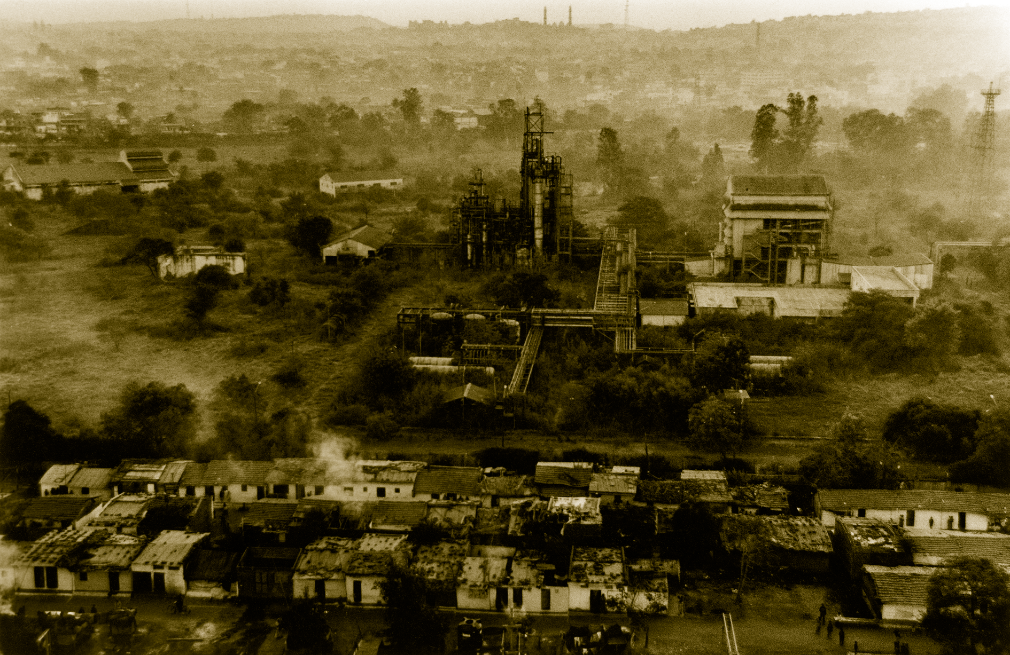
https://procesosconstructivos123.files.wordpress.com/2014/12/bhopal.gif

Slide 13
Následky
Oblak MIC klesl na Bhópál, celkem zemřelo 25.000 lidí a 558.125 lidí bylo zraněno
Organizace pro oběti žádaly odškodnění 20 miliard dolarů
Nakonec došlo k mimosoudnímu vyrovnání ve výši 470 milionů dolarů, to znamená, že každý zraněný dostal 270 – 530 dolarů
20.000 obyvatel dosud pije kontaminovanou vodu
Union Carbide stále popírá vinu na svojí straně, stojí si za tím, že katastrofu způsobila sabotáž

Slide 14
Následky
Warren Anderson byl výkonným ředitelem Union Carbide
Indická vláda chtěla Andersona soudit, ale USA ho odmítly vydat pro nedostatek důkazů; nebyl nikdy potrestán
Union Carbide byl několikrát sloučen s jinými společnostmi a nyní je součástí DowDuPont, největší chemické korporace na světě

Slide 15
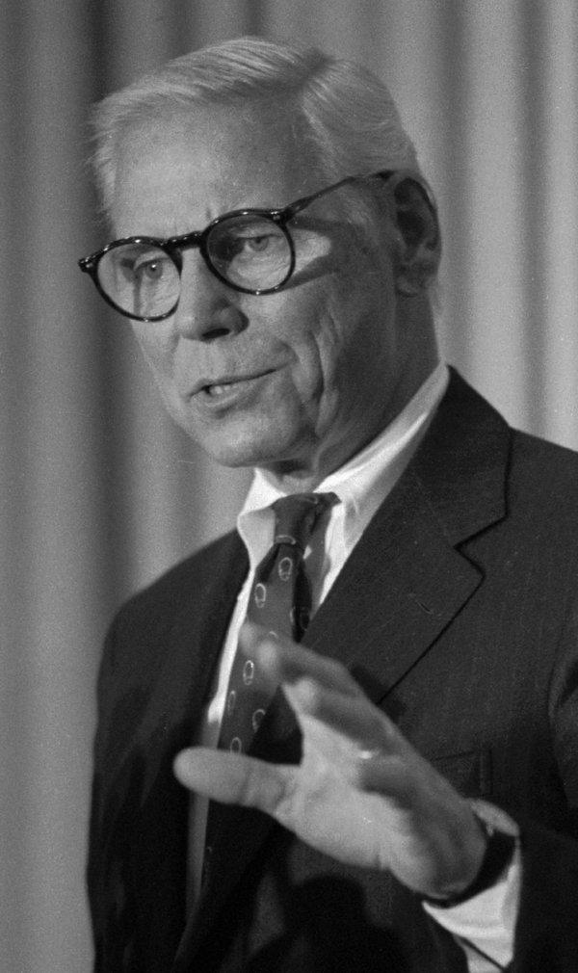
https://static01.nyt.com/images/2014/10/31/business/31Anderson-Obit/31Anderson-Obit-articleLarge.jpg?quality=75&auto=webp&disable=upscale

Slide 16


https://upload.wikimedia.org/wikipedia/commons/thumb/6/65/Union_Carbide.svg/1200px-Union_Carbide.svg.png
http://www.dupont.co.in/content/dam/dupont/corporate/news-events/news-events-landing/images/Dow-DuPont-Logo-REV.20170720.jpg

Slide 17
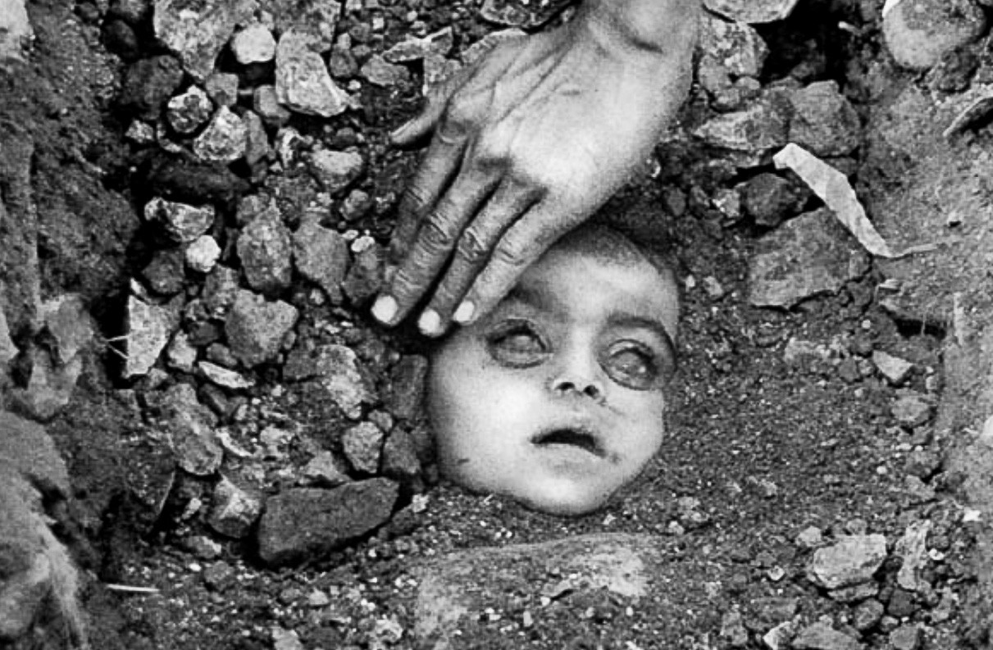
http://bhopal.org/wp-content/uploads/2014/11/Hand-Baby-Raghu--e1416924272973.jpg

Slide 18
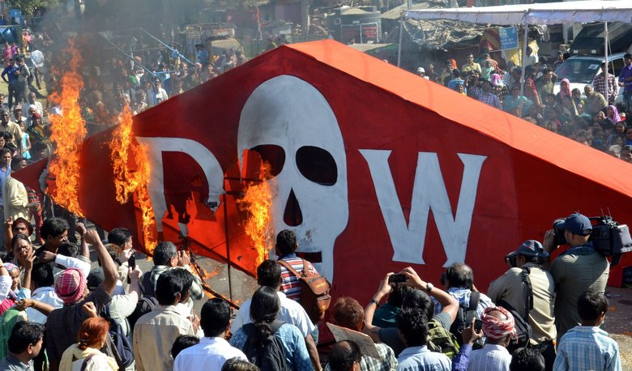
https://static.seattletimes.com/wp-content/uploads/2014/12/2025153706-780x0.jpg

Slide 19
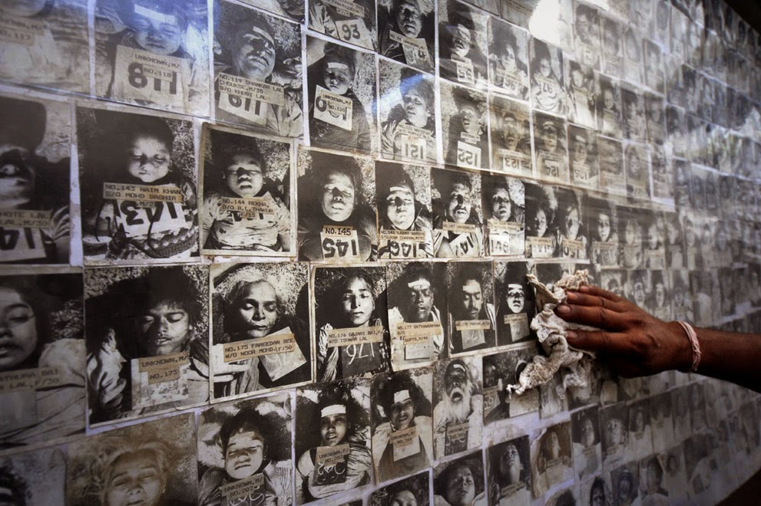
http://1.bp.blogspot.com/-bx7d982S_xk/VILh_40u2GI/AAAAAAAABJU/oR5cXAczD4E/s1600/s_b10_08122337.jpg

Slide 20
Video
https://www.youtube.com/watch?v=O304ltEuVIE

Slide 21
Otázky
1. Co továrna vyráběla?
2. K úniku jaké chemické sloučeniny došlo?
3. Vyjmenujte 3 pochybení ze strany Union Carbide.
4. Jak se Union Carbide postavil k havárii a obětem?
5. Kolik lidí bylo zraněno? (řádově)
6. V jakém státě se havárie stala?
7. Co se stalo s ředitelem Warrenem Andersonem?
8. Kdy k havárii došlo? (±10 let)

Slide 22
Zdroje
https://en.wikipedia.org/wiki/Bhopal_disaster#Long-term_effects
https://cs.wikipedia.org/wiki/Bh%C3%B3p%C3%A1lsk%C3%A1_katastrofa
https://www.youtube.com/watch?v=O304ltEuVIE

